Slide 1
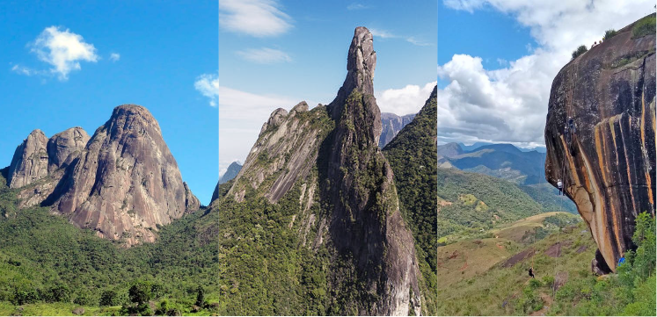

Conectando você à natureza de Teresópolis

Slide 2
Equipe
Este projeto foi desenvolvido por:
Caroline da Silva Cortat
Marco Antonio de Moura Junior
Renan Lopes Linhares da Silva

Slide 3
Problema
Dificuldade de moradores e turistas em encontrar informações centralizadas e atualizadas sobre os parques de Teresópolis (horários, trilhas, atividades, acessibilidade, etc.).

Slide 4
Solução
Nosso MVP do Circuito Tere Verde foca em ser um portal intuitivo que reúne as informações essenciais dos principais parques de Teresópolis, permitindo que o usuário visualize dados básicos, como localização, horários e uma breve descrição das atrações.
Este projeto nasceu com o objetivo de conectar pessoas à natureza exuberante de Teresópolis através da tecnologia. A plataforma fornece informações atualizadas sobre trilhas, cachoeiras, biodiversidade e eventos nos principais parques da cidade, incentivando o turismo consciente e sustentável.

Slide 5
Apresentação Front-End Desenvolvimento

Slide 6
Tecnologias Utilizadas
HTML
CSS
Javascript

Slide 7
Próximos passos
Cadastro de usuários e roteiros personalizados
Cadastro de guias de turismo
Avaliação das trilhas por visitantes
Integração com APIs de clima

Slide 8
FIM!

